Slide 1
多级彩色图像分割的差分进化与细胞差分进化研究
Bouteldja, Mohamed Abdou, and Mohamed Batouche. "A study on differential evolution and cellular differential evolution for multilevel color image segmentation." 2017 Intelligent Systems and Computer Vision (ISCV). IEEE, 2017.

Slide 2
一、论文介绍
图像分割是将图像分割成多个区域的过程，并且广泛用于分离和搜索给定图像内的特定对象。多级阈值处理是用于分割图像的最重要技术之一。然而，选择最佳阈值仍然是一个具有挑战性的问题。由于进化算法在十年中被应用于文献中以提高多级阈值方法的准确性和计算效率，因此在许多情况下，这种随机算法可能过早地收敛到局部最优并且缺乏准确性和稳定性。结构化进化算法的提出就是来克服这些限制。因此，这篇论文的研究工作的主要目的是提出一种基于细胞差分进化的多级阈值分割方法，用于彩色图像分割。本文中提出了一项比较性能研究，以评估标准DE和Cellular DE的效率和准确性，还展示了这项比较研究的结果，该研究表明DE中的群体结构在准确性，稳健性和速度收敛方面提高了其性能，还通过使用众所周知的基准图像将其与其他三种算法进行比较来评估所提出的算法。

Slide 3
二、进化算法在图像分割中的应用
图像分割包括将图像分成多个部分。这些部分描述了一些更有意义且更易于分析的结构。分割广泛用于各种领域，例如计算机视觉，对象识别，图像压缩等。存在各种方法来执行图像分割：其中最常用的是阈值处理。阈值处理方法使用从图像定义的一些特征来选择一组阈值。为了确定阈值，很多方法将阈值处理作为优化问题，通过最大化或最小化某些目标函数，例如类间方差，熵和交叉熵。根据阈值的数量，有双层阈值和多级阈值。大多数双层阈值处理方法可以很容易地扩展到多级阈值处理。然而，当阈值数量增加时，这些方法非常耗时。这些经典方法的另一种解决方案是进化算法，它们受到许多研究人员的极大关注，以解决多级阈值问题。在这类算法中，我们发现了遗传算法（GA），遗传编程（GP），进化规划（EP），进化策略（ES）和差分进化（DE）。为了在优化该过程，文中对进化算法引入了一些改进，其中包括使用了结构化的进化算法，群体以某种方式分散，在许多情况下，这些分散算法提供了更好的搜索空间采样，相对于标准版本中的等效算法，导致数值行为得到改善。

Slide 4
在这项工作中，这篇论文提出了一种基于 Cellular DE的多级阈值处理方法，用于分割彩色图像。这种DE使用邻域的概念，即个体可能只在繁殖循环中与其附近的邻居交互。 Cellular DE的重叠小邻域有助于探索搜索空间，因为解决方案通过群体的诱导缓慢扩散提供了一种探索，而探索通过遗传操作在每个邻域内发生。
基于作为目标函数的类间方差，将所提出的Cellular DE的性能与DE的标准版本进行比较。实验结果表明，Cellular DE 具有优于标准 DE 的优点。

Slide 5
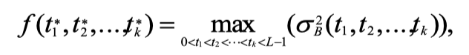
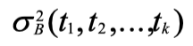
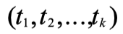
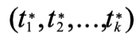
三、 基于类别方差的多层阈值
在多级阈值处理问题中，其目的是根据诸如类间方差和熵之类的一些区分标准以最佳方式分离图像的灰度级区域。 在类间方差的情况下，目标是选择最大化这种目标函数的阈值。在本文中，考虑了彩色（RGB）图像的多级阈值问题。 在RGB图像中，通过组合三个分量（红色，绿色和蓝色）来计算每个像素的值。 每个组件分别被视为灰度图像。 因此，可以为每个组件写入多个阈值的目标函数，如下所示：
其中 L-1 是最大灰度级强度， 是给定阈值向量 的类间方差， 是使方差最大的最佳阈值向量。

Slide 6
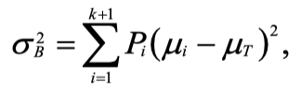
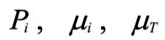
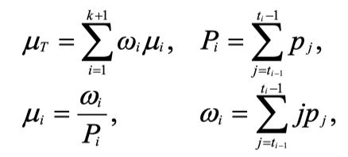
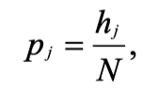
类间方差是通过以下公式计算的：
其中 i 代表类编号， 分别是类的概率，类的平均灰度级和图像的总平均灰度级。
在多级阈值处理中，这些值是这么获得的：
其中 p 是强度等级 j 的归一化概率，计算如下：
其中 j 是特定强度等级，而 N 是图像中像素的总数。 h 是对应于强度 j 水平的像素数。 直方图在概率分布 p 内归一化。

Slide 7
四、差分进化
DE算法是一种随机且简单但功能强大的方法，已成功应用于解决全局优化问题。 DE背后的主要思想是基于当前解决方案群体的差异和方向信息。此外，DE使用算术变异算子，该算子取决于随机选择的个体之间的差异。与其他进化算法一样，DE遵循进化过程的一般步骤：随机生成初始种群然后进行评估；接下来，算法进入创建后代、评估后代和选择个体以创建下一代的循环。在这项工作中使用的DE算法的版本称为 DE/rand/1/bin，它是DE的最早变体之一，也是最常用的。下面是用于多级阈值处理的DE算法的伪代码：

Slide 8
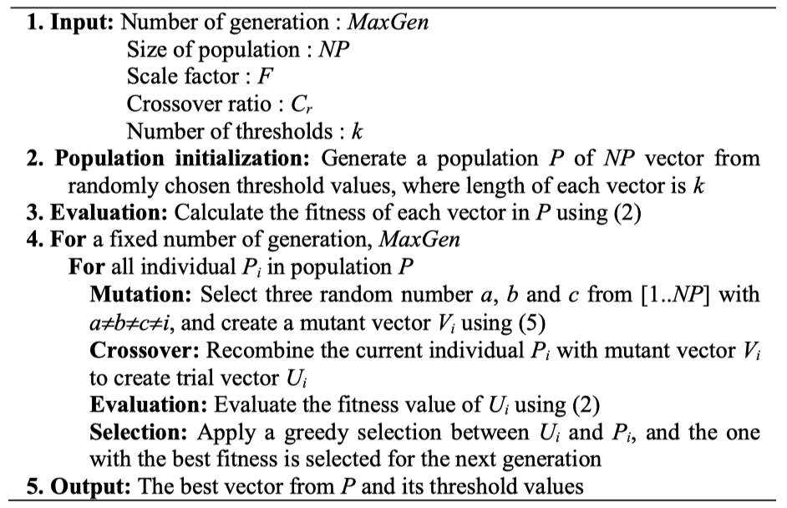
介绍如下：

Slide 9
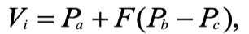
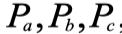
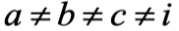
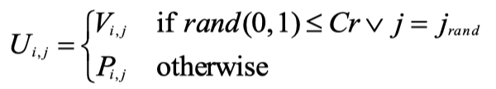
首先，通过随机抽样创建初始种群，然后进行评估; 接下来，算法进入循环，并且在每一代中连续应用三个名为变异，交叉和选择的遗传算子，直到满足最大代数。
对于群体中的每个个体 p，通过以下方式创建突变体载体 V：
其中 是从当前人口中随机选择的个体，满足 。 因子 F 是[0,1]之间的实常数，称为比例因子。 该因子的作用是在搜索期间控制向量差的步长。 上述变异算子要求群体由至少四个个体组成。
然后，对于当前个体 Pi 和变异向量 Vi 中的所有参数 j ，应用离散交叉以创建试验向量 Ui，如下：
其中j = 1,2,...,k； k是个体的参数（阈值）的数量；random（0,1）是[0,1]之间的随机数；Cr 代表[0,1]之间的交叉比；并且 jrand 是在每个 j 的范围（1,2，...，k）中随机选择的索引，以确保始终从变异的矢量中选择至少一个参数。

Slide 10
接下来，应用后代矢量U与其父矢量P之间的贪婪选择，并且选择具有最佳适应值（类间方差）的矢量用于下一代。

Slide 11
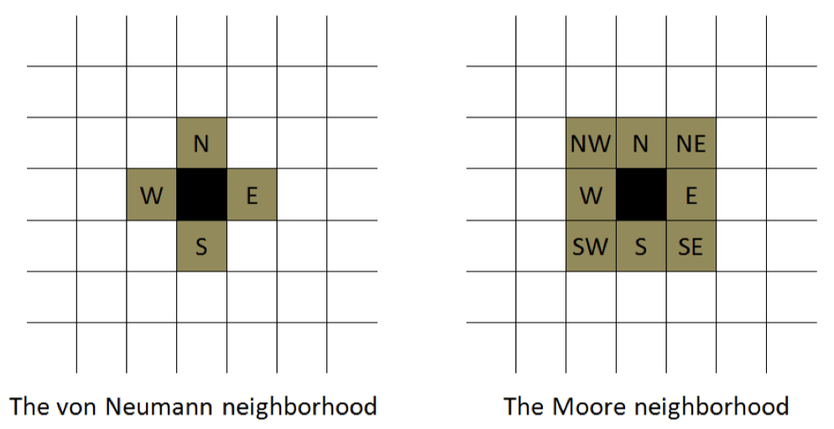
五、细胞差分进化
这篇论文提出了一种标准的细胞差分进化模型（Cellular DE），是一种重要的细胞EA。很少有研究人员研究过这种CDE模型或其变种。在该模型中，群体中的个体在空间上构造在二维正方形网格中，其中每个单元格恰好包含一个个体，并且它们仅被允许与它们的邻居交互。个体的邻域由周围的细胞定义，这些细胞通常由罗盘上的方向描述。主要考虑两种常见和流行的邻域结构，冯诺伊曼和摩尔邻域。冯·诺伊曼邻域由仅位于轴向的所有单元的集合定义。另一方面，摩尔邻域由位于轴向和对角线方向上的所有单元的集合定义。下图说明了两种邻域的简单模型，这样两种结构都存在扩展模型。在这个搜索工作中，我们采用了摩尔邻域的简单模型。

Slide 12
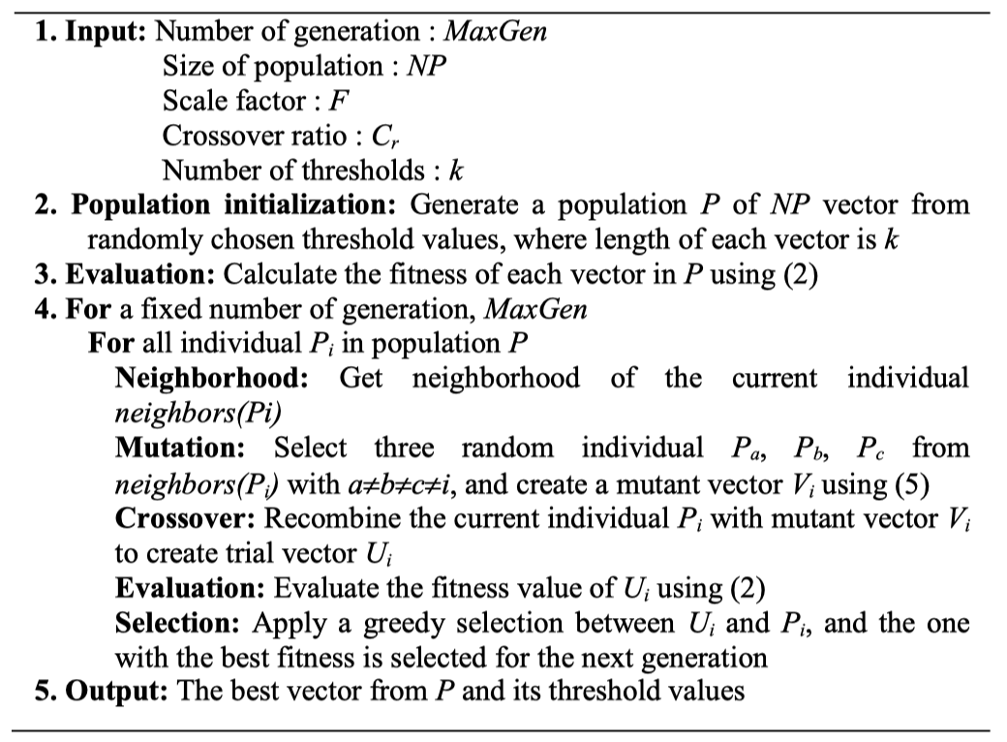
用于多级阈值处理的所提出的Cellular DE的伪代码在下表中列出。与上面描述的标准DE相反，这里对于群体中的每个个体，从其邻域中随机选择三个辅助父母，使得它们是不同的，而不是来自整个群体。突变，交叉和生存选择操作保持与标准DE中使用的相同。

Slide 13
六、实验和结果
本节介绍了仿真结果，说明了Standard DE和Cellular DE两种算法用于彩色图像分割的多级阈值处理的性能评估。将所提出的Cellular DE与标准DE进行比较，以显示结构化群体对多级阈值问题的标准版本性能的影响。在我们的实验中，我们遵循上述算法的步骤。对于两种算法，群体大小、最大代数和邻域大小分别设置为100,100和9。此外，比例因子（F）和交叉比（Cr）分别设定为0.3和0.9。算法在尺寸为512x512像素的不同彩色图像上进行测试，如下图所示。测试的彩色图像通过阈值分段，阈值从2变化到6。

Slide 14
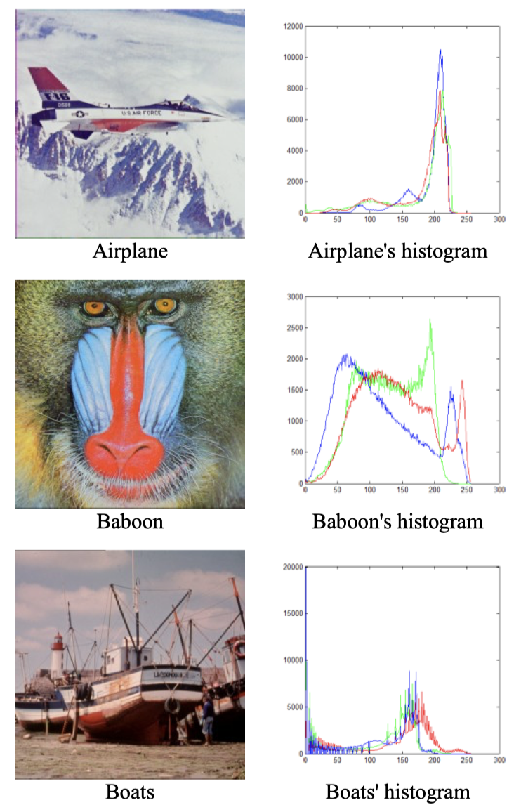
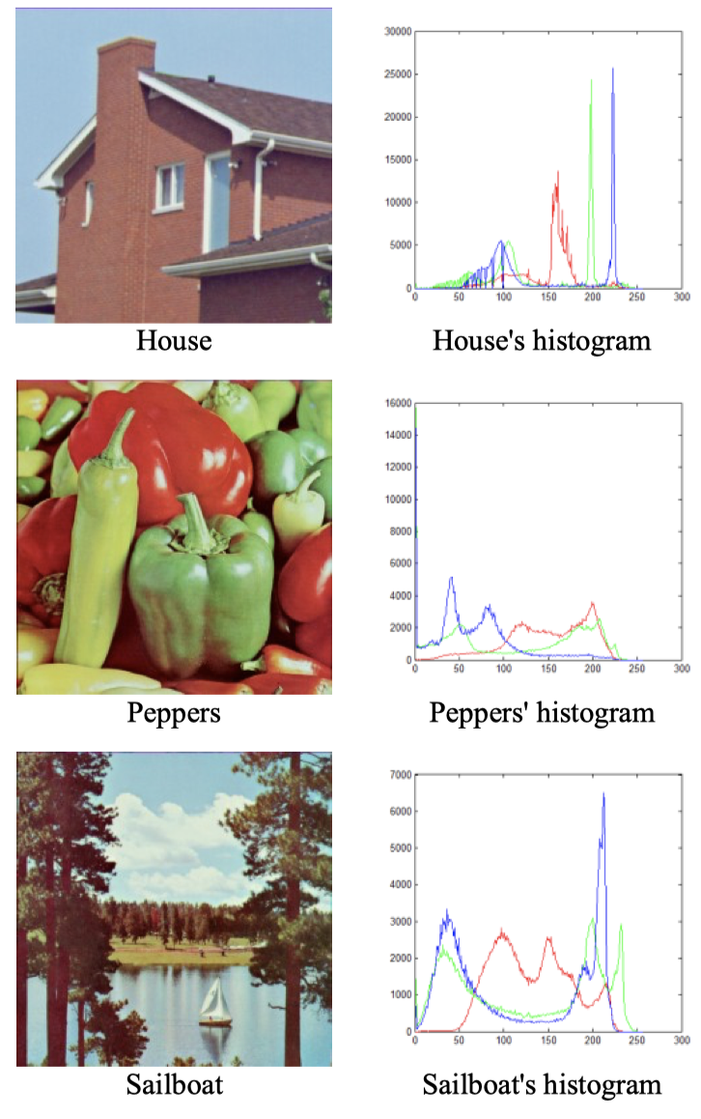

Slide 15
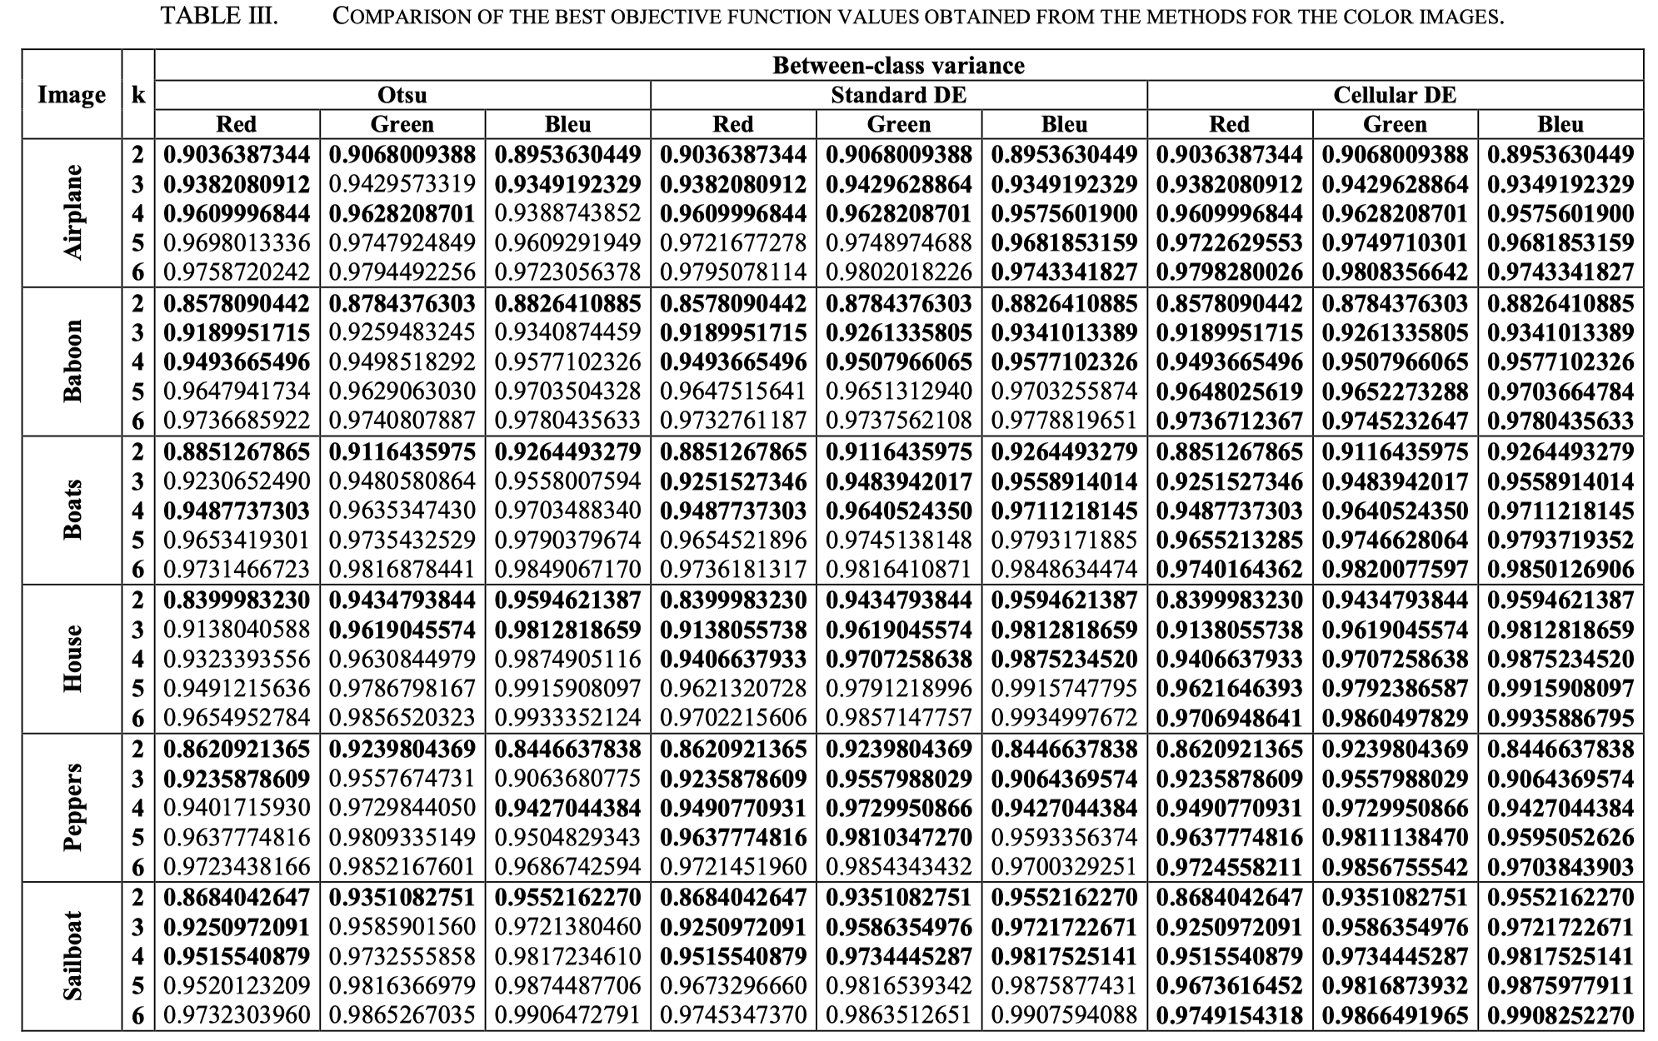
表III和表IV显示了目标函数的最佳值及其相应的阈值，这些阈值分别由30个运行后的算法生成，用于测试的彩色图像集，阈值的数量从2到6不等。并非所有研究人员都使用 高阈值测试算法的性能，特别是当增加阈值数时，问题的复杂性增加。

Slide 16
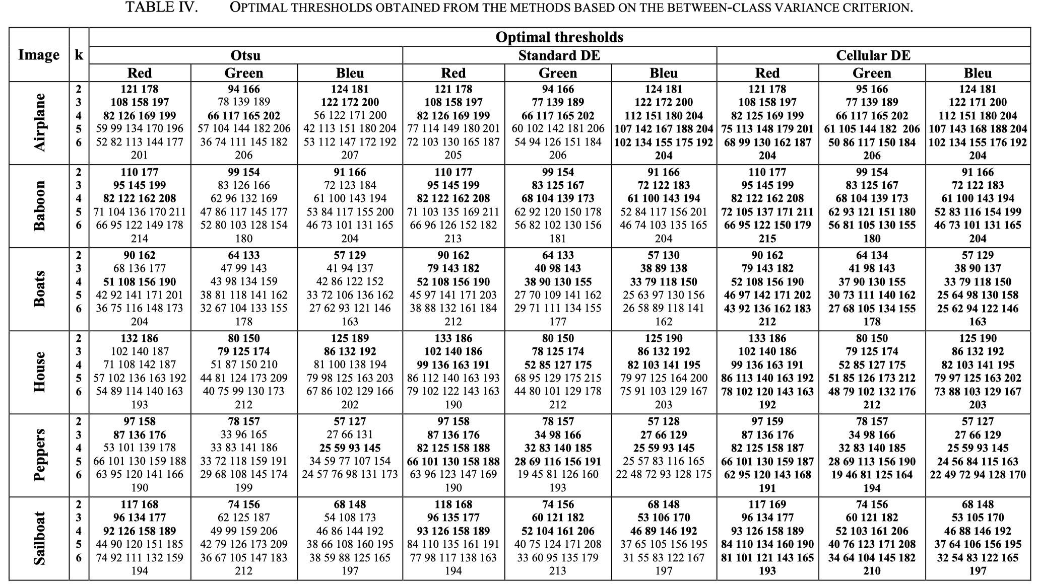
从表III和IV可以看出，为获得更好的结果，类间方差最大。 此外，在阈值的数量和类间方差之间存在强相关性，即，当增加阈值的数量时，类间方差的值也增加。 此外，该表显示所提出的Cellular DE在准确性方面更有效并且比DE的标准版本提供更好的结果。

Slide 17
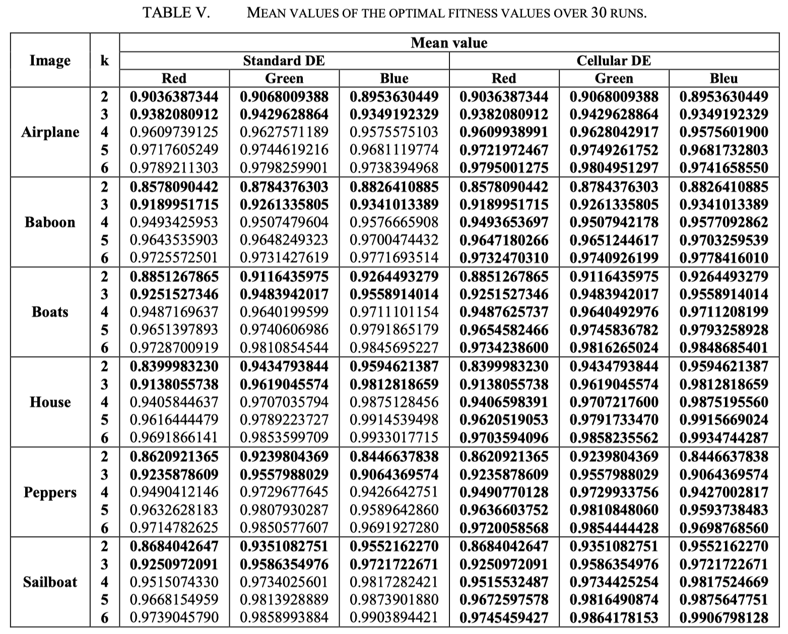
表V和表VI分别给出了目标函数的均值和标准方差值，以分析当阈值数量从2到6变化时，所测算的彩色图像集的算法的鲁棒性。

Slide 18
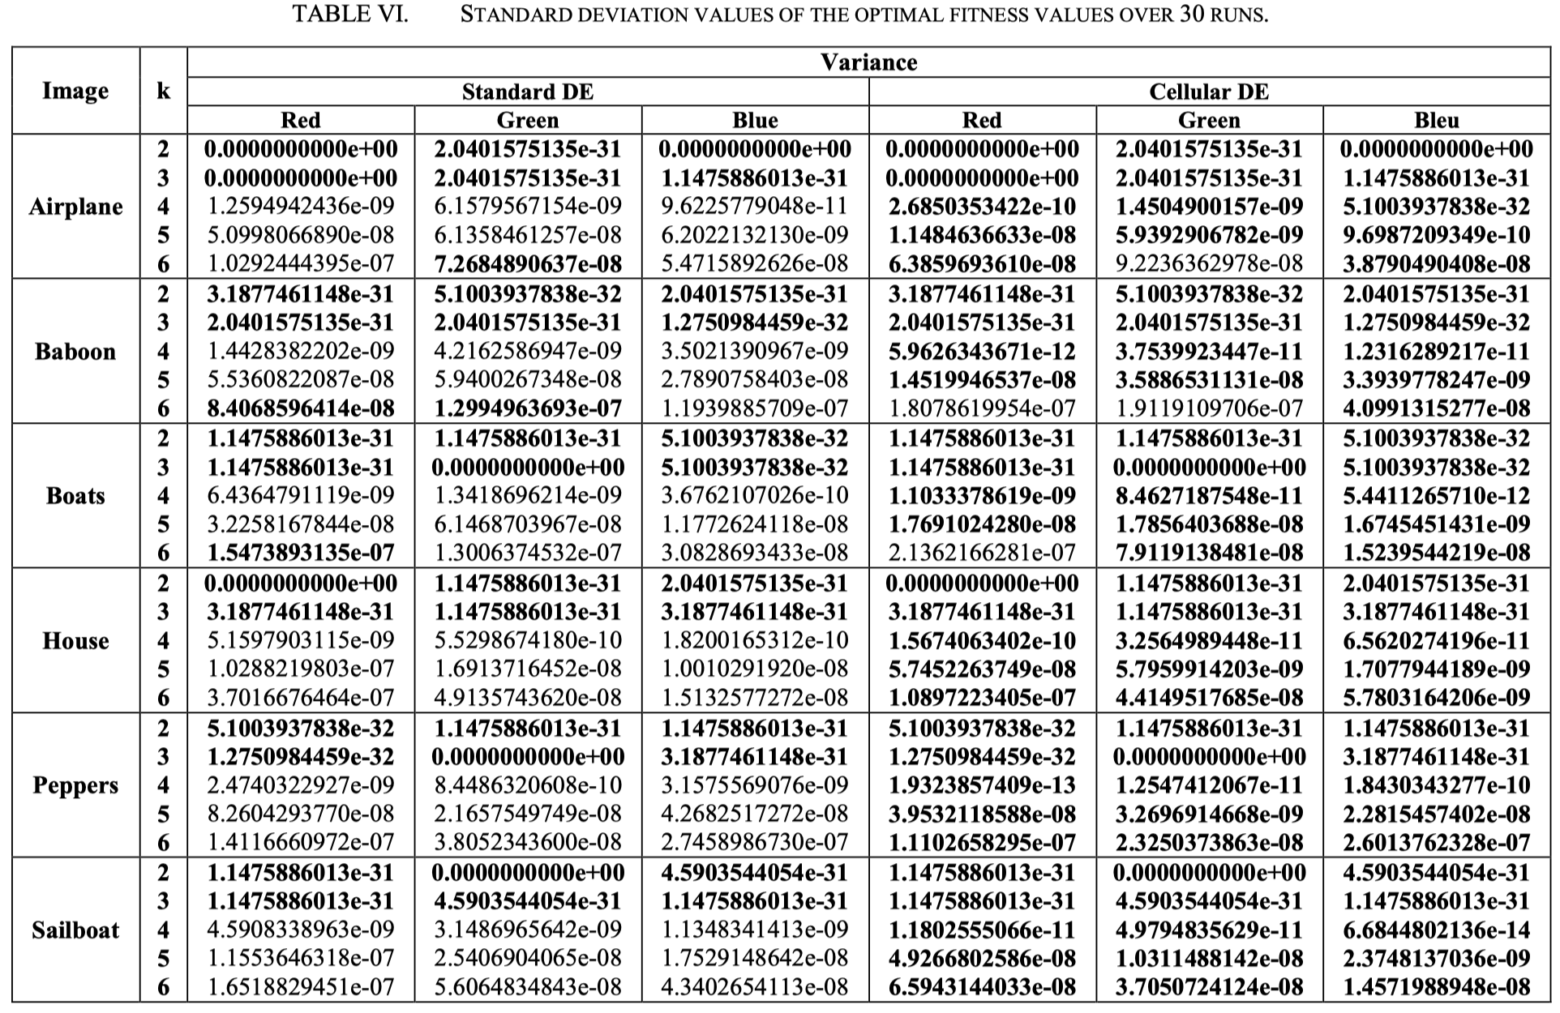
从表V和VI可以看出，当阈值数小于4时，两种算法一致地收敛到具有相同均值适应值和非常低方差的相同解。另一方面，当阈值数增加时Cellular DE的方差值与标准DE的方差值相比更好。 因此，可以说在适应度函数（类间方差）方面，细胞DE的稳健性优于标准DE。

Slide 19
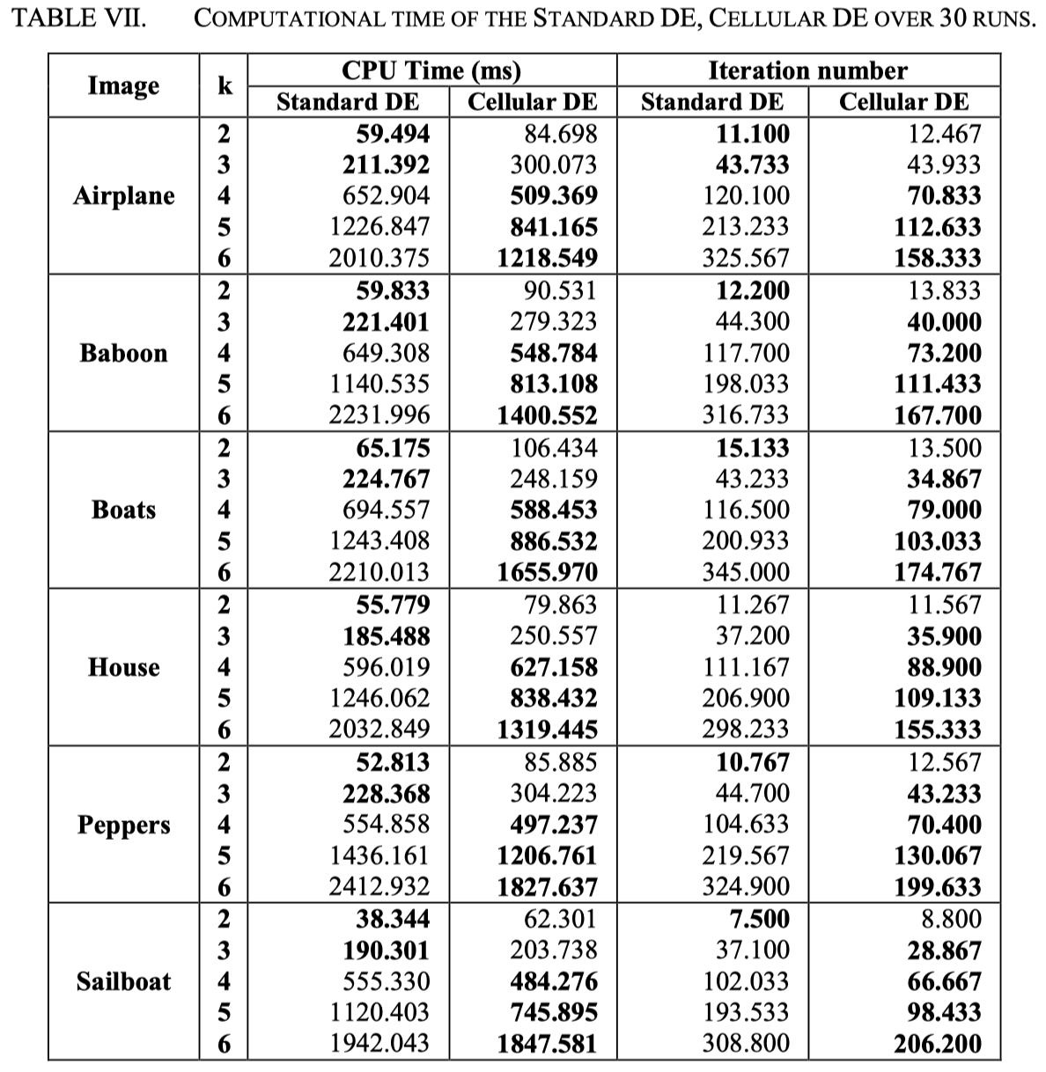
表VII给出了计算时间的平均值和超过30次运行的代数的平均值，以分析算法的收敛速度。从表中可以看出，当阈值的数量等于2时，标准DE具有更好的结果。然而，当阈值的数量大于2时，Cellular DE记录更好的结果。可以解释为重叠的邻域减少了 当阈值的数量低时，Cellular DE的性能速度，但是当阈值的数量增加时，这是有益的。

Slide 20
七、结论
在本文中，我们提出了基于细胞差分进化的多级阈值彩色图像分割。这种模型考虑了群体中解决方案的潜在细胞结构。只允许相邻的解决方案进行交互。解决方案之间的受限制的相互作用和特征的缓慢传播对于提供群体中的多样性是有用的，通常改善搜索的多样化和功效。与标准DE相比，所提出的Cellular DE在准确性，稳健性和收敛速度方面提供了更好的结果。与Firefly算法（CFA，BFA和LFA）的不同替代方案相比，它还提供了更好的结果。它是在各种测试彩色图像上进行的，以分析其性能，同时考虑到适应度函数的测量，类间方差。作为未来的工作，使用其他目标函数肯定可以提高结果的质量。而且，所提出的方法可以在并行平台上容易地实现。

